Slide 1
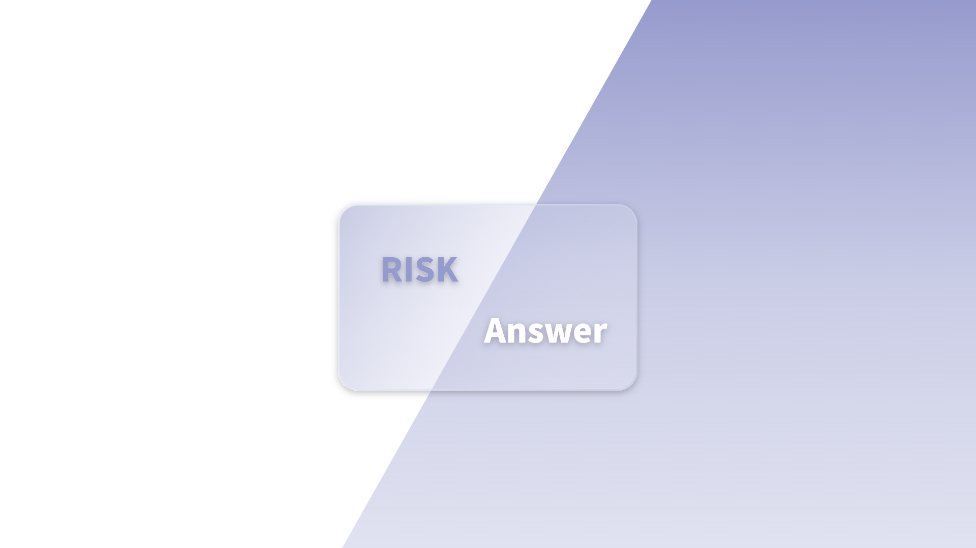
子标题6
子6子标题3
子6子标题4
子6子标题3内容
子6子标题4内容

